Slide 1
Sportovní superstars starověku
Hrdinové starověkých olympijských her

Slide 2
Sportovní disciplíny na starověkých OH
Běžecké
Bojové
Pentathlon/pětiboj
Jezdecké disciplíny zde NEBUDOU zmíněny

Slide 3
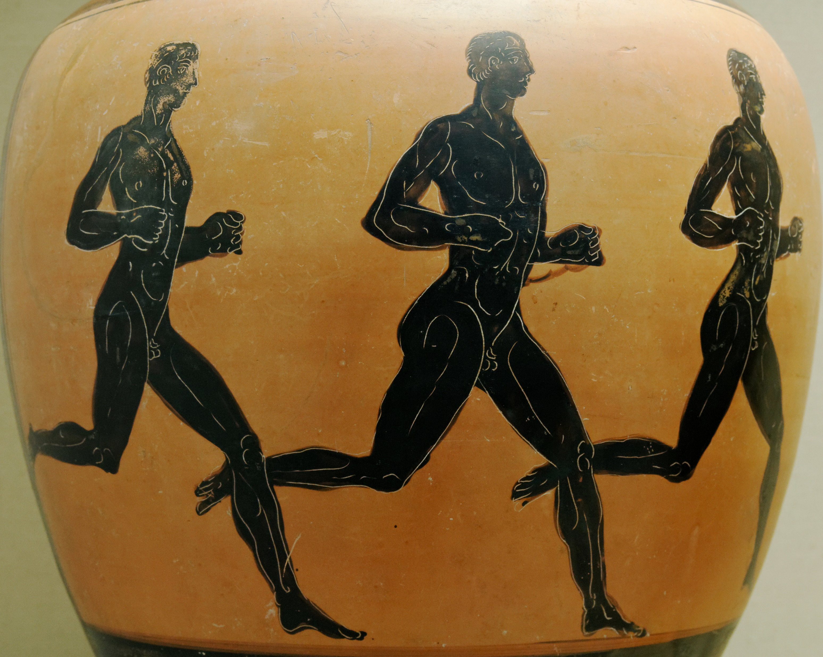
Běžecké disciplíny
1) stadiodromos – běh na délku jednoho stadia (600 stop, na OH cca 192,25 m), nejprestižnější disciplína, na OH od roku 776 př. n. l. (kategorie mužů, první vítěz Koroibos z Élidy) a od roku 632 př. n. l. (kategorie chlapců, první vítěz Polyneikes z Élidy)
2) diaulos – běh na délku dvou stadií, na OH od roku 724 př. n. l. (první vítěz Hypénos z Pisy)
3) dolichos – dálkový běh, jehož délka se pohybovala mezi 7 a 24 stadii, na OH od roku 720 př. n. l. (první vítěz Akanthos ze Sparty)
4) hoplitodromos – běh těžkooděnců (snad na délku dvou stadií), na OH od roku 520 př. n. l. (první vítěz Damaretos z Héraie)
Triastés – atlet, který na jedněch OH vybojoval vítězství ve třech běžeckých disciplínách, většinou ve sprinterských (dnes jich známe sedm, přičemž jeden z nich se stal triastem dokonce čtyřikrát za sebou)

Slide 4
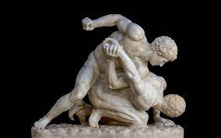
Bojové disciplíny
1) palé/zápas – zápas připomínající současný volný styl (bez boje na zemi), vítěz musel porazit soupeře na zem třikrát, na OH od roku 708 př. n. l. (kategorie mužů, první vítěz Eurybatés ze Sparty) a od roku 632 př. n. l. (kategorie chlapců, první vítěz Hipposthenés ze Sparty)
2) pygmé/box – pěstní boj, mnohem tvrdší než současný box, boj obvykle skončil knock-outem nebo vzdáním se soupeře, na OH od roku 688 př. n. l. (kategorie mužů, první vítěz Onomastos ze Smyrny) a od roku 616 př. n. l. (kategorie chlapců, první vítěz Filótas ze Sybaridy)
3) pankration/“všeboj“ – boj připomínající začátky současného MMA (zakázány pouze útoky na oči, kousání a škrábání), na OH od roku 648 př. n. l. (kategorie mužů, první vítěz Lygdamis ze Syrákús) a od roku 200 př. n. l. (kategorie chlapců, první vítěz Faidimos z troádské Alexandrie)
Paradoxoníkés – vítěz ve dvou bojových disciplínách na jedněch OH (známe jich sedm, všichni v palé a v pankratiu)
Pro zájemce – přednáška „Bojové sporty na starověkých olympijských hrách“ ze Dne latiny 2022 (duben): https://www.youtube.com/watch?v=ZRp0vJl5khE

Slide 5
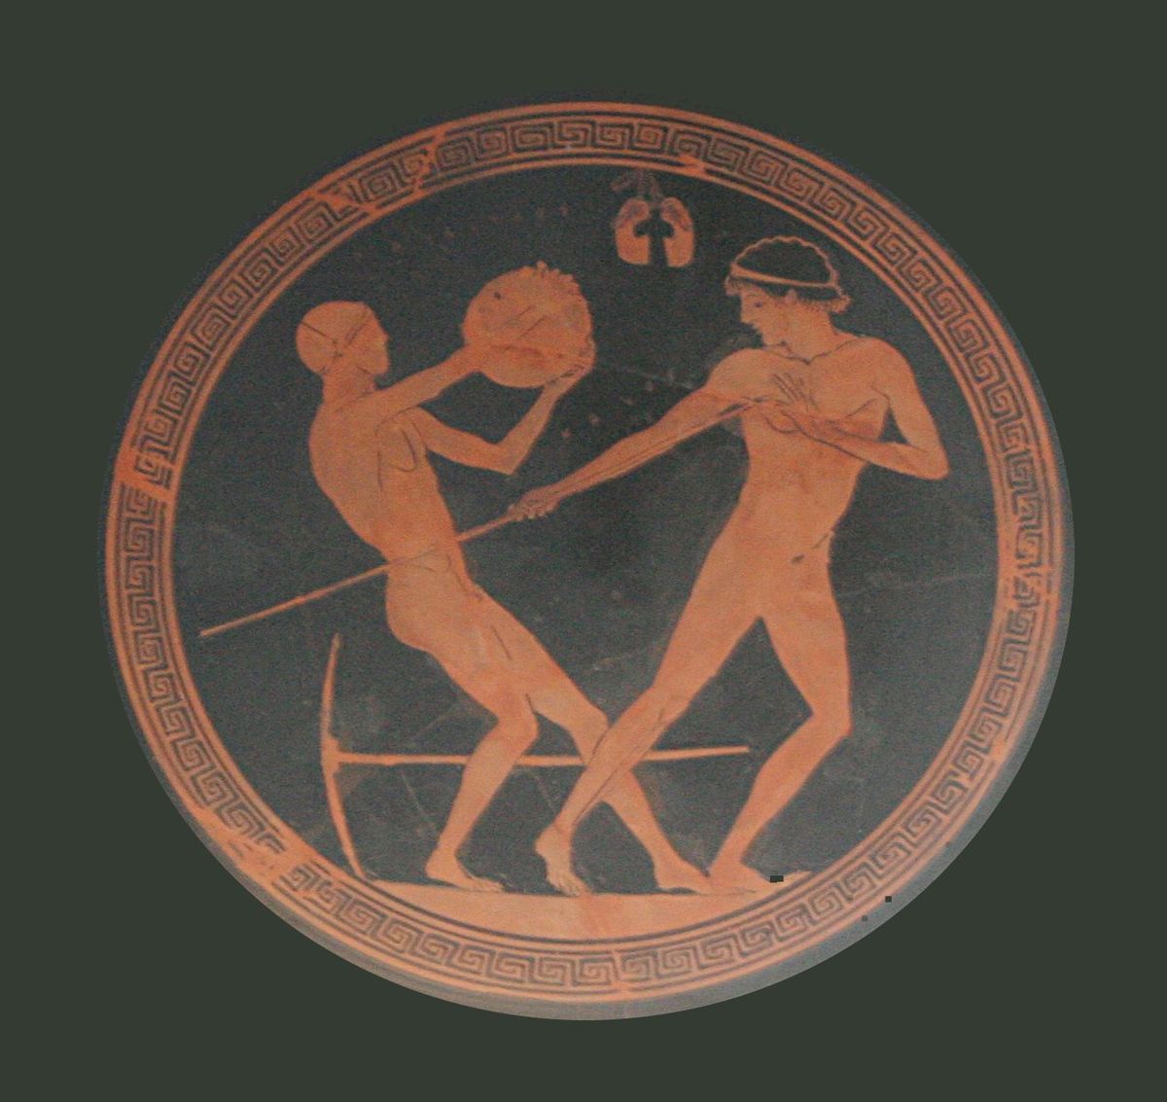
Pentathlon/pětiboj
Nejvšestrannější disciplína starověkých OH
Skládala se ze tří lehkoatletických disciplín (stadiodromos, skok do dálky a hod oštěpem) a dvou těžkoatletických disciplín (hod diskem a zápas)
Bohužel neznáme přesné pořadí disciplín ani metodu, podle které bylo určeno konečné pořadí závodníků, u některých disciplín ani neznáme jejich průběh
Na OH od roku 708 př. n. l. (kategorie mužů, prvním vítězem Lampis ze Sparty), roku 632 př. n. l. premiéra (a zároveň derniéra) pětiboje chlapců (vítězem Eutelidas ze Sparty)
Nejúspěšnějším známým olympijským pětibojařem byl Gorgos z Élidy, který zvítězil čtyřikrát (bohužel nevíme, v jakých letech)

Slide 6
Sportovní superstars starověkých OH
Archaické období (776 – 500 př. n. l.)
Klasické období (500 – 336 př. n. l.)
Hellénismus (336 – 27 př. n. l.)
Římské období (27 př. n. l. – 393 n. l.)

Slide 7
Archaické období I. (776 – 500 př. n. l.)
Koroibos z Élidy (stadiodromos; 776 př. n. l.) – první známý vítěz OH
Orsippos z Megary (stadiodromos; 720 př. n. l.) – první „naháč“
Onomastos ze Smyrny (pygmé; 688 př. n. l.) – autor pravidel tohoto sportu, první známý vítěz OH nepocházející z řecké pevniny
Filombrotos ze Sparty (pentathlon; 676, 672 a 668 př. n. l.) – druhý nejúspěšnější pětibojař
Chionis ze Sparty (stadiodromos a diaulos; 664, 660 a 656 př. n. l.)
Lygdamis ze Syrákús (pankration; 648 př. n. l.) – první vítěz v pankratiu na OH, podle pověsti velký jako legendární silák Héraklés (příběh o vyměření délky jednoho stadia)

Slide 8
Chionis ze Sparty – spartská rychlonožka
Šestinásobný olympijský vítěz ve stadiodromu a diaulu (podle Pausania dokonce sedminásobný, krom vítězství v těchto dvou disciplínách v letech 664 až 656 př. n. l. mu přidává i vítězství ve stadiodromu roku 668 př. n. l.)
Kromě běhu se zřejmě aktivně věnoval i pentathlu, protože se nám od Eusebia z Kaisareie zachovaly záznamy o jeho výkonu ve skoku do dálky (Chronicon 2,193):
„Chionis ze Sparty dovedl skočit do dálky dvaapadesáti stop.“
Po konci sportovní kariéry se aktivně účastnil kolonizování severního pobřeží dnešní Libye (Kyrénaika)

Slide 9
Archaické období II. (776 – 500 př. n. l.)
Hipposthenés a Hetoimoklés ze Sparty (palé; 632 př. n. l. a 624 – 588 př. n. l.) – otec a syn, dohromady jedenáct olympijských věnců!
Arrhachión z Fígaleie (pankration; 572, 568 a 564 př. n. l.) – první známý atlet, který na OH zahynul (uškrcení či zlomení vazu)
Tisandros ze sicilského Naxu (pygmé; 572 – 560 př. n. l.) – nejúspěšnější olympijský boxer všech dob
Milón z Krotónu (palé; 540 př. n. l. a 532 – 516 př. n. l.)
Glaukos z Karystu (pygmé; 520 př. n. l.) – „boxer od pluhu“
Fanas z Pellény (stadiodromos, diaulos a hoplitodromos; 512 př. n. l.) – první triastés

Slide 10
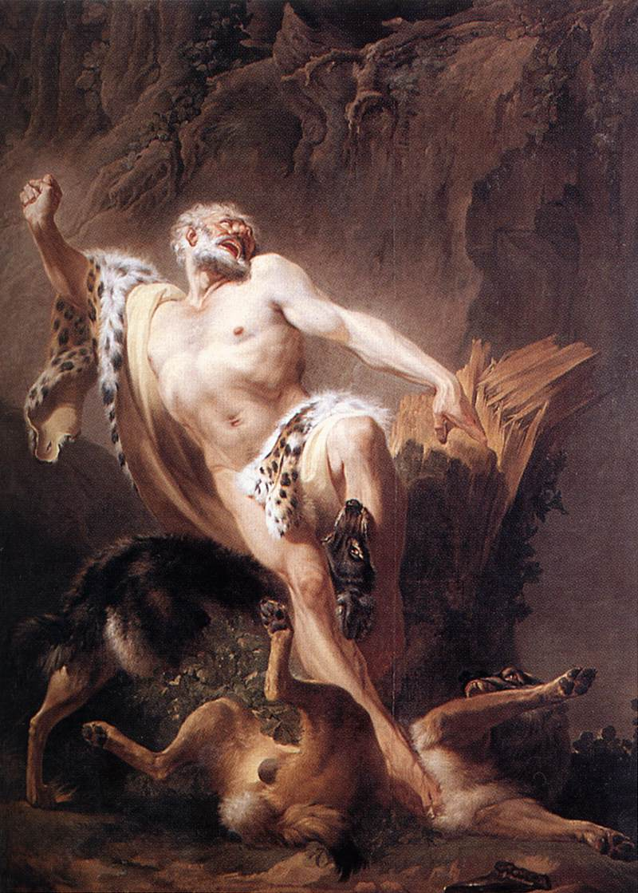
Milón z Krotónu – zápasník, vědec, vojevůdce a žrádlo pro vlky
Největší starověká sportovní hvězda, šestinásobný olympijský vítěz v zápase (540 př. n. l. v chlapecké kategorii, mezi lety 532 a 516 př. n. l. mezi dospělými
Student Pýthagora ze Samu, sám měl sepsat vědeckou práci Fyzika (nedochovala se)
Vedl své rodné město ve válce proti sousední Sybaridě (vítězně)
Celá řada pověstí o jeho síle (např. nošení telete) a lásce k jídlu (denně měl sníst devět kilogramů hovězího masa, devět kilogramů chleba a necelých deset litrů vína), v úctě jej měl i perský král Dáreios I.
Nakonec měl být sežrán vlky (viz. obraz)

Slide 11
Klasické období I. (500 – 336 př. n. l.)
Astylos z Krotónu (stadiodromos a diaulos; 488 př. n. l.), později ze Syrákús (stadiodromos a diaulos; 484 př. n. l., stadiodromos, diaulos a hoplitodromos; 480 př. n. l.) – se sedmi vítězstvími třetí nejlepší starověký olympijský běžec
Euthymos z Lokrů (pygmé; 484, 476 a 472 př. n. l.) – druhý nejúspěšnější boxer na OH, prohlášen héroem ještě za života
Theagenés z Thasu (pygmé; 480 př. n. l.; pankration; 476 př. n. l.)
Diagorás z Rhodu (pygmé; 464 př. n. l.) a jeho rod (Diagorovci)
Ikkos z Tarentu (pentathlon; 444 př. n. l.) – po konci kariéry se stal legendárním trenérem
Púlydamás ze Skotússy (pankration; 408 př. n. l.) – podle Pausania největší člověk všech dob, vyrovnal se Héraklovi uškrcením lva řádícího v okolí Olympie, po smrti prohlášem héroem

Slide 12
Theagenés z Thasu – ze zlodějíčka šampionem
Vítěz na OH v pygmé (480 př. n. l., ve finále porazil trojnásobného šampiona Euthyma z Lokrů) a finalista v pankratiu, na dalších hrách (476 př. n. l.) vyhrál v pankratiu
Dohromady měl v těchto disciplínách za svou dvaadvacetiletou sportovní kariéru získat přes tisíc vítězných věnců
Celá řada pověstí pojednávající o jeho síle (např. krádež sochy v devíti letech) a apetitu (snězení tahouna na jedno posezení)
Po smrti se stal héroem a jeho kult se rozšířil do celého Středomoří, jeho sochy měly mít léčivou moc
Dnes je po něm pojmenován fotbalový klub ostrova Thasos (Α.Ο. Θεαγένης Θάσου)

Slide 13
Diagorovci – taková normální rodinka šampionů
Rod olympijských šampionů z Rhodu
Diagorás vyhrál v pygmé na OH roku 464 př. n. l., jeho synové byli ještě úspěšnější
Dámagétos uspěl v pankratiu (452 a 448 př. n. l.), Akúsiláos v pygmé (448 př. n. l.) a nejmladší Dórieus v pankratiu (432, 428 a 424 př. n. l.)
Dórieus se aktivně účastnil peloponéských válek na straně Sparty
V pygmé uspěli i Diagorovi vnuci Euklés a Peissirhodos (první mezi muži, druhý mezi chlapci, oba roku 404 př. n. l.)

Slide 14
Klasické období II. (500 – 336 př. n. l.)
Damiskos z Messénie (stadiodromos chlapců; 368 př. n. l.) – nejmladší známý olympijský vítěz (12 let)
Sóstratos ze Sikyónu (pankration; 364, 360 a 356 př. n. l.) – jeden z nejúspěšnějších pankratistů, proslul bolestivou taktikou lámání prstů
Chairón z Pellény (palé; 356 – 344 př. n. l.) – čtyřnásobný olympijský šampion, Alexandr Veliký jej jmenoval samovládcem v Pelléně
Dioxippos z Athén (pankration; 336 př. n. l.) – měl být svými bojovými schopnostmi natolik proslulý, že proti němu nikdo nenastoupil, účastnil se Alexandrova tažení (jako žoldnéř nebo jako profesionální atlet, který svými siláckými kousky bavil vyčerpaná vojska)

Slide 15
Dioxippův souboj na život a na smrt
Dioxippa na Alexandrově hostině urazil jeden makedonský voják jménem Korrhagos a vyzval jej na souboj, což olympijský šampion přijal
Korrhagos dorazil v plné zbroji, Dioxippos přišel nahý s kyjem, pohled na ně měl připomínat Áres s Héraklem
Korrhagos vrhl oštěp (minul), pak se pokusil o výpad s kopím (Dioxippos se mu vyhnul a přerazil jej kyjem), než Korrhagos stačil vytasit meč, Dioxippos ho povalil na zem a meč mu sebral
Podle Klaudia Ailiána Dioxippos Korrhaga zabil, podle Diodora Sicilského Alexandr souboj včas zastavil

Slide 16
Hellénismus (336 – 27 př. n. l.)
Satyros z Élidy (pygmé; 332 a 328 př. n. l.) – jediný atlet, jehož podoba se nám zachovala
Astyanax z Milétu (pankration; 324, 320 a 316 př. n. l.) – poslední známý trojnásobný olympijský šampion v pankratiu, obr
Kleitomachos z Théb (pankration; 216 př. n. l.; pygmé; 212 př. n. l.)
Leonidas z Rhodu (stadiodromos, diaulos a hoplitodromos; 164 – 152 př. n. l.) – se svými dvanácti triumfy nejúspěšnější starověký běžec (a až do roku 2016 nejúspěšnější olympionik v disciplínách jednotlivců vůbec)

Slide 17
Kleitomachos z Théb – zápasení > sex
Dost možná nejvšestrannější bojový sportovec starořeckých her
Vyhrál na OH v pankratiu (216 př. n. l.), na dalších hrách (212 př. n. l.) prohrál ve finále v pankratiu, ale v pygmé po dlouhém a tvrdém souboji s Egypťanem Aristoníkem zvítězil
Na jedněch isthmických hrách vyhrál ve všech třech bojových sportech, navíc pravděpodobně v jediném dni!
Velice silný sexuální abstinent

Slide 18
Římské období I. (27 př. n. l. – 393 n. l.)
Démokrates z Magnésie (pygmé; 25, 29 a 33) – nejúspěšnější olympijský boxer římské doby
Tiberios Klaudios Patrobios z Antiochie (palé; 49, 53 a 57) – nejúspěšnější olympijský zápasník římské doby
Melankomas z Kárie (pygmé; 49) – boxer se zcela jedinečným stylem boje (pouze se vyhýbal soupeřovým úderům a vyčerpal jej)
Polités z Keramu (stadiodromos, diaulos a dolichos; 69) – pravděpodobně nejvšestrannější běžec, který skloubil sprinterské disciplíny s dálkovou
Hermogenés z Xanthu (stadiodromos, diaulos a hoplitodromos; 81 a 89; diaulos a hoplitodromos; 85) – s osmi vítězstvími druhý nejúspěšnější běžec starověkých olympijských her, přezdívaný Hippos („Kůň“)

Slide 19
Římské období II. (27 př. n. l. – 393 n. l.)
Markos Tyllios z Apameie (pygmé; 141 a 145) – velký šampion své doby s desítkami vyhraných turnajů, zemřel v pouhých 32 letech
Markos Aurélios Démostratos Damas ze Sard (pankration; 173 a 177) – ve své době velice uznávaný atlet (věnoval se i pygmé), za sportovní úspěchy (108 vítězných věnců) získal čestná občanství řady významných měst, máme o něm zprávy z celého Středomoří
Varazdat z Arménie (pygmé; 369)
Markos Aurélios Eukarpidés (pankration chlapců; 381) a Markos Aurélios Zópyros (pygmé chlapců; 385) z Athén – bratři, poslední známí olympijští vítězové

Slide 20
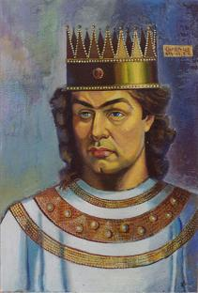
Varazdat z Arménie – boxer/aristokrat
Pocházel z rodu Arsakovců (dříve vládli v parthské říši)
Pravděpodobně roku 369 vyhrál na OH v pygmé
Možná díky tomuto sportovnímu úspěchu si jej vybral za spojence římský císař Valens, který Varazdata roku 374 jmenoval arménským králem po zavraždění jeho bratrance Papa
Po čtyřech letech vlády byl svržen, datum a příčina úmrtí je neznámá

Slide 21
Děkuji za milou pozornost!

